Slide 1
Обморожение. Первая помощь при обморожении

Slide 2
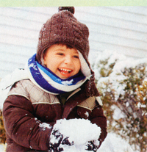
Как правило, здоровый образ жизни обретается вместе с болезнями.

Slide 3
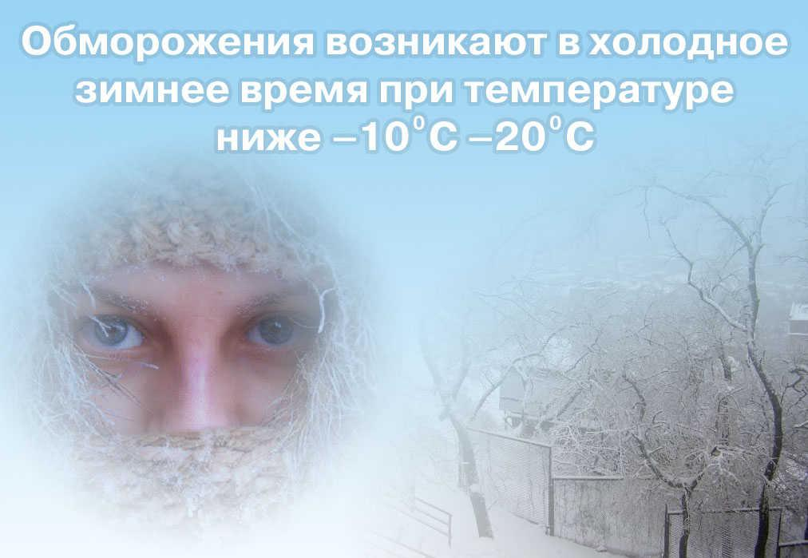

Slide 4
Причины обморожения.
Обморожение обычно происходит под влиянием низких температур. Результат обморожения – это различные повреждения частей тела человека или даже омертвление. Для этого достаточно температуры ниже 10˚Ϲ. При таком холоде происходят различные сосудистые изменения, другими словами мелкие кровеносные сосуды - спазмируются.

Slide 5

Главными причинами обморожения являются:
Сильный ветер.
Длительное пребывание
на улице.
Высокая влажность.
Обморожение чаще наблюдается у детей
ослабленных, у тех, кто носит слишком тесную
обувь. Оно может быть даже при 0 температуре. Дети
обмораживают пальцы рук и ног, уши, кончик носа.

Slide 6
Признаки обморожения.
Признаки обморожения проявляются в изменении цвета и чувствительности кожных покровов. Признаками переохлаждения являются:
излишняя возбужденность, сменяющаяся резкой апатией;
синюшность носа и губ;
побледнение кожи;
озноб,
одышка,
частый пульс,
возможна потеря сознания.

Slide 7
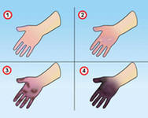
Степени обморожения
Различают 4 степени обморожения.

Slide 8
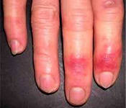
I степень обморожения
1 степень - бледно-синюшные пятна в окружении ярко-красной кожи;

Slide 9
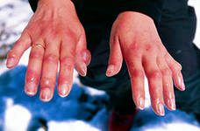
II степень обморожения
2 степень - синюшная кожа и пузыри на ней, заполненные прозрачной на вид жидкостью;

Slide 10
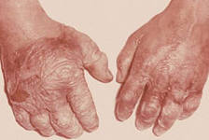
III степень обморожения
3 степень - кожа синюшная, с пузырями с кровянистой жидкостью;

Slide 11
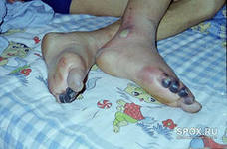
IV степень обморожения
4 степень - почернение кожи.

Slide 12
Факторы дополнительного риска.
тесная и сырая одежда и обувь,
физическое переутомление,
длительное неудобное и неподвижное положение тела на холоде,
ослабление организма в результате перенесённых заболеваний,
сильный ветер,
высокая влажность воздуха,
полученные травмы,
алкогольное или наркотическое опьянение и др.

Slide 13
Что же делать при обморожении и переохлаждении?
Если произошло переохлаждение или обморожение, необходимо принять ряд мер, чтобы оказать пострадавшему домедицинскую помощь. Первая помощь при обморожении - доставить в тёплое помещение, освободить от промерзшей одежды и обуви, укрыть чем-нибудь теплым, дать горячее питье. Одновременно с проведением этих мероприятий в серьезных случаях срочно вызвать врача!

Slide 14
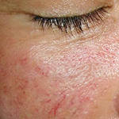
Первая помощь при обморожение лица
Уши, щеки и нос можно
согревать теплыми
ладонями или подогретыми
кусками ткани, ни в коем
случае не растирать! Первая помощь при
обморожении лица – это медленное согревание,
наложение сухой повязки, а после
восстановления кровообращения – обильное
смазывание животным жиром.

Slide 15
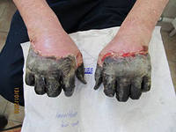
Первая помощь при обморожении рук и ног
Необходимо зайти в теплое помещение, хорошенько укутать руки и ноги теплой мягкой тканью. Ни в коем случае нельзя растирать их снегом! или грубой тканью — это, конечно, поможет отогреться, но может привести к повреждению кожи. Первая помощь при обморожении конечностей рук и ног: слегка растереть их спиртом или водкой, затем опустить в теплую воду, после чего укутать сухой мягкой тканью и дать пострадавшему теплое питье (не алкоголь!).

Slide 16
Спасибо за внимание!

